Slide 1


সত্যই সুন্দর সু-শিক্ষাই জাতির মেরুদন্ড
গল্পে গল্পে গণিত শিখি
শর্ট টেকনিক
সহজে
মনে রাখার
ট্রিকস!
অধ্যায় ২
অনুশীলনী ২.২
৪নং অংক
মামুন স্যারের
10 minuteTeaching
Class Eight

Slide 2
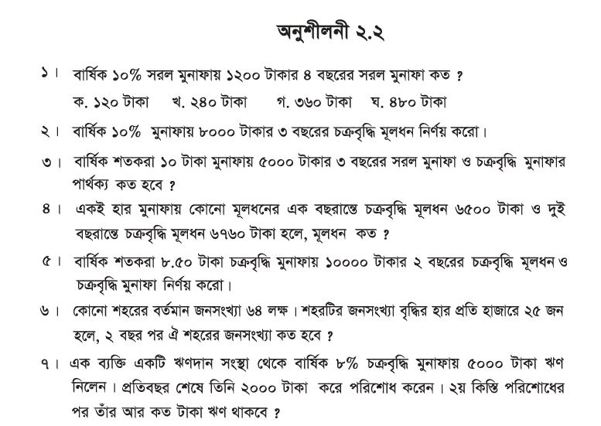

Slide 3
সমাধান-৪
দেওয়া আছে
১ বছরান্তে চক্রবৃদ্ধি মূলধন
P(১+r)^{১}
= ৬৫০০
১নং
২ বছরান্তে চক্রবৃদ্ধি মূলধন
P(১+r)^{২}
= ৬৭৬০
২নং
সমীকরন ২নং কে সমীকরন ১নং দিয়ে ভাগ করি
P(১+r)^{২}
৬৭৬০
=
P(১+r)^{১}
৬৫০০
৬৭৬
বা
১+r
=
৬৫০

Slide 4
৬৭৬
বা
১+r
=
৬৫০
৬৭৬
বা
r
=
-১
৬৫০
৬৭৬-৬৫০
বা
r
=
৬৫০
১
২৬
বা
r
=
৬৫০
২৫
১
বা
r
=
২৫

Slide 5
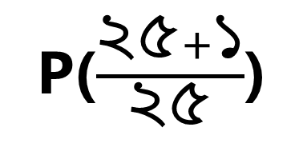
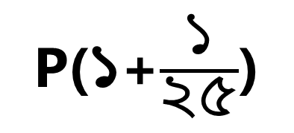
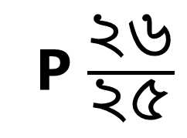
১
বা
r
=
২৫
r
এর মান সমীকরন ১নং এ বসিয়ে পাই
P(১+r)^{১}
= ৬৫০০
P(১+$\frac{১}{২৫}$)
বা
= ৬৫০০
P($\frac{২৫+১}{২৫}$)
বা
= ৬৫০০
P $\frac{২৬}{২৫}$
বা
= ৬৫০০

Slide 6
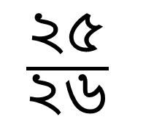
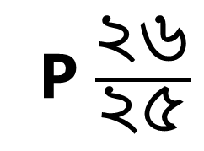
P $\frac{২৬}{২৫}$
বা
= ৬৫০০
২৫০
$\frac{২৫}{২৬}$
বা
P
= ৬৫০০
×
×
২৫
বা
P
এই ক্লাসটির ভিডিও পেতে আমাকে ক্লিক করুন
http://www.youtube.com@Bdmamunsir
= ২৫০
= ৬২৫০

Slide 7
পরবর্তী ক্লাসে -------
ক্লাসটি দেখার জন্য এখনই
চ্যানেলটি সাবস্ক্রাইব করুন

